Slide 1
口腔清洁照护技术

Slide 2
目录
01
口腔清洁的目的
02
口腔清洁的注意事项
CONTENTS
03
口腔照护操作方法
04
对老年人的关怀
05
口腔健康的标准
06
保持口腔健康的方法

Slide 3
口腔清洁的目的
01

Slide 4
降低感染概率
预防牙周病
减少龋齿发生
避免口腔溃疡
定期刷牙和使用牙线可以有效清除牙菌斑，预防牙周病，降低感染风险。
正确使用含氟牙膏和定期进行牙齿清洁，有助于强化牙釉质，减少龋齿的形成。
保持口腔卫生，减少细菌滋生，可以降低口腔溃疡等口腔黏膜疾病的发病率。

Slide 5
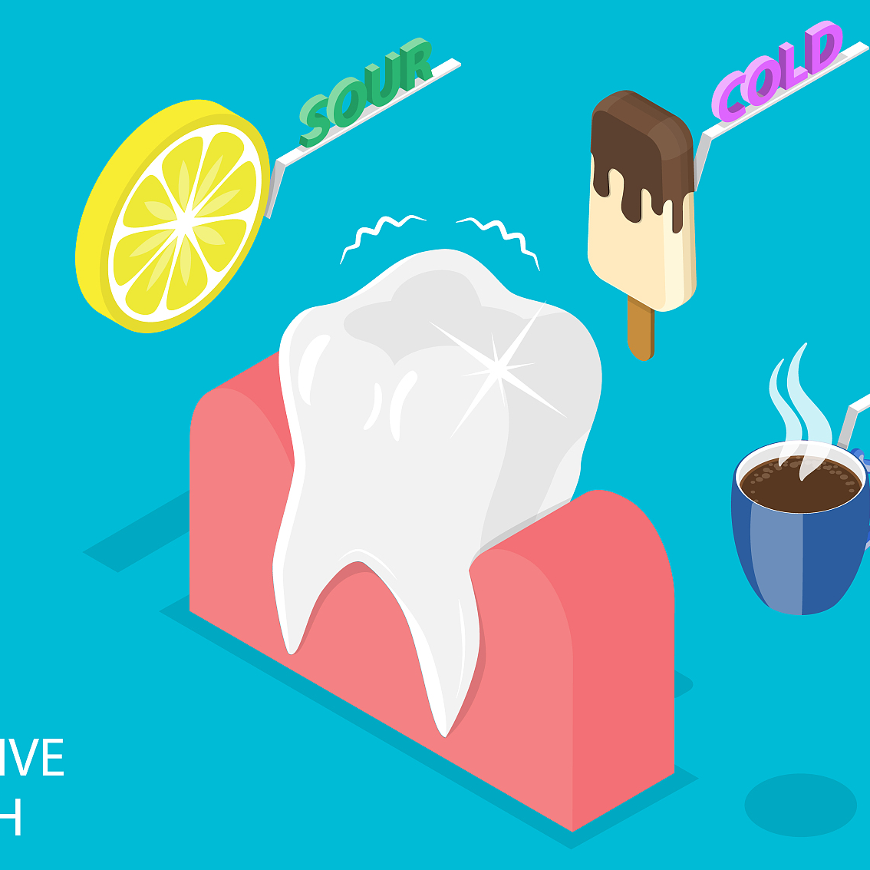
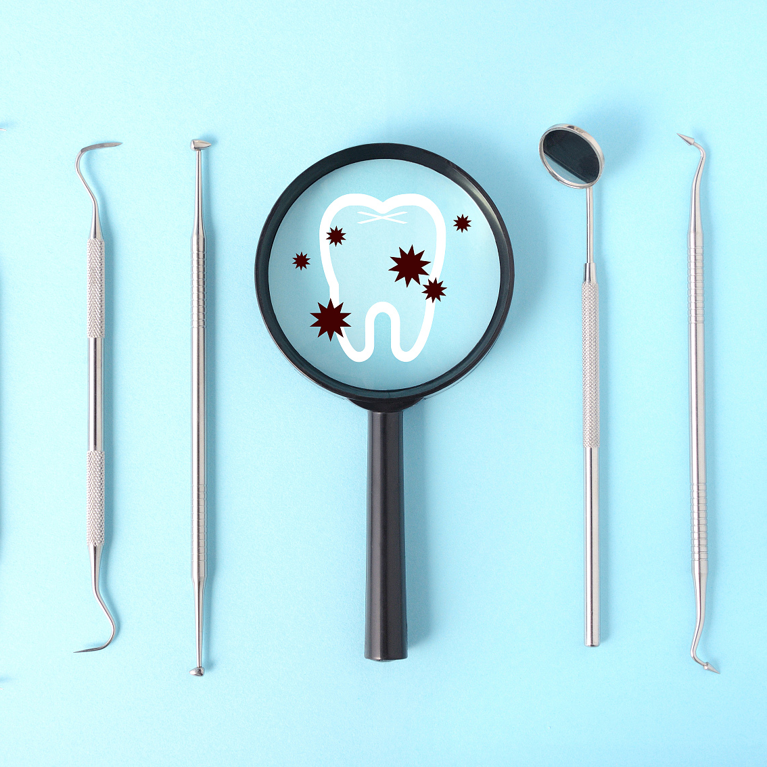
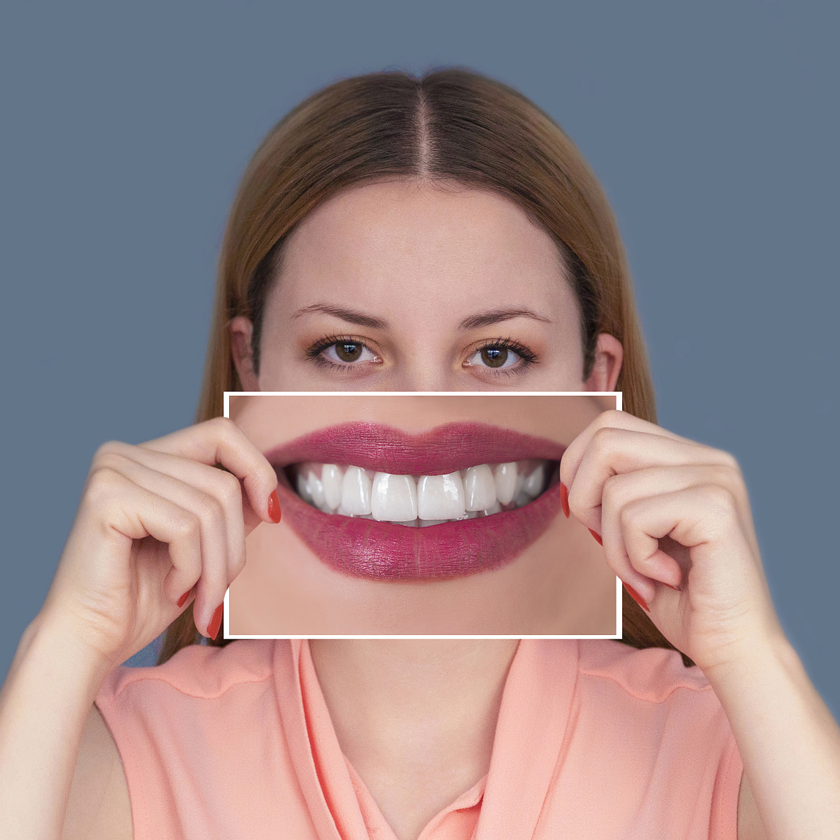
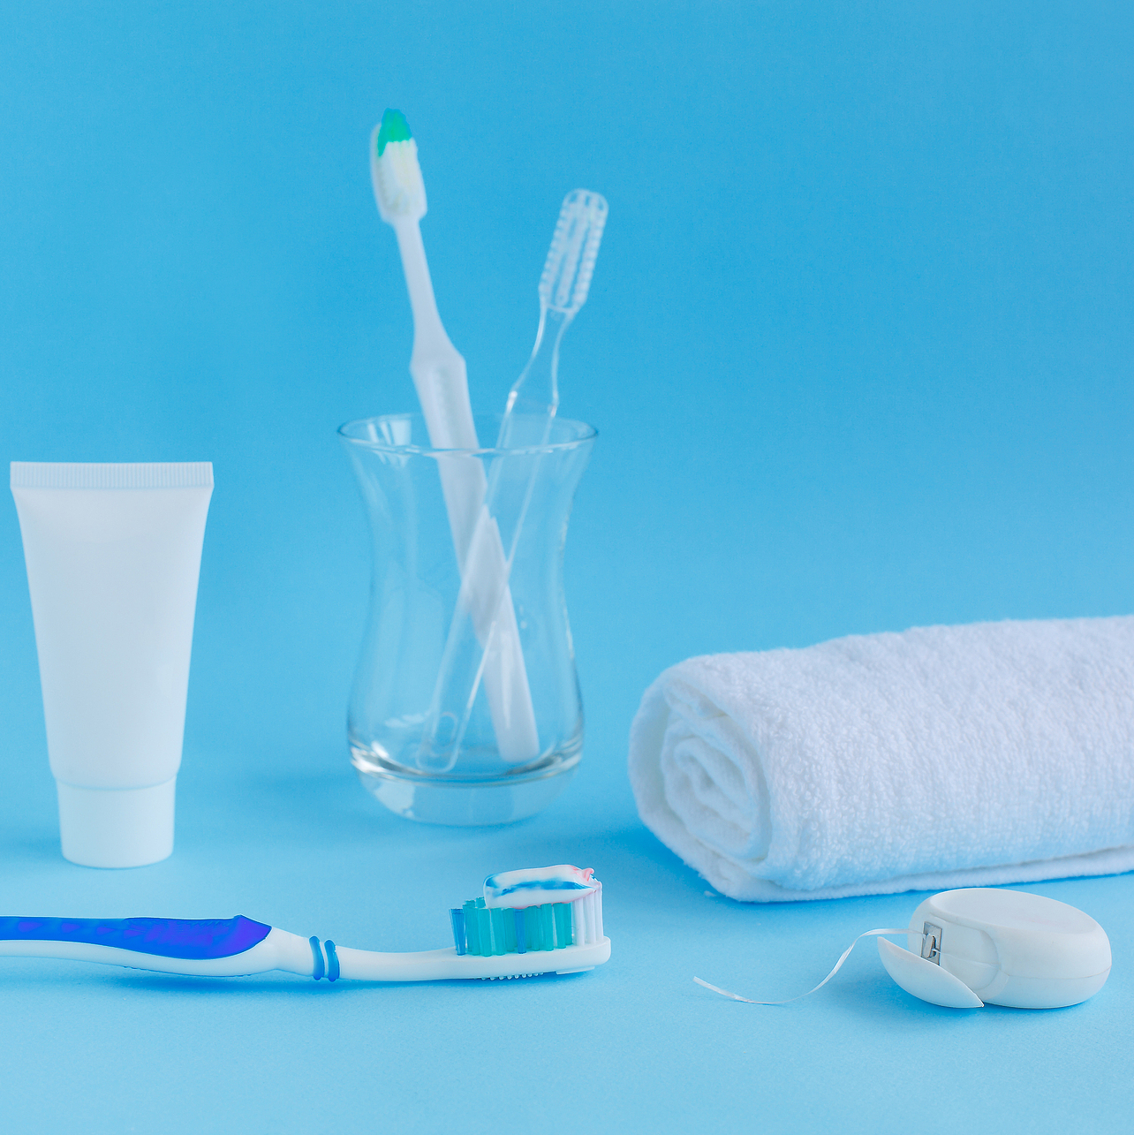
清除口腔异味
减少细菌滋生
预防牙周病
提升社交自信
维护口腔健康
口腔异味常由细菌引起，定期清洁可减少细菌数量，从而减轻异味。
牙周病是导致口腔异味的常见原因，通过清洁可以有效预防牙周病的发生。
口腔异味可能影响人际交往，清洁口腔有助于提升个人自信，改善社交体验。
清除异味是口腔清洁的重要目的之一，有助于维护整体口腔健康，预防其他口腔问题。

Slide 6
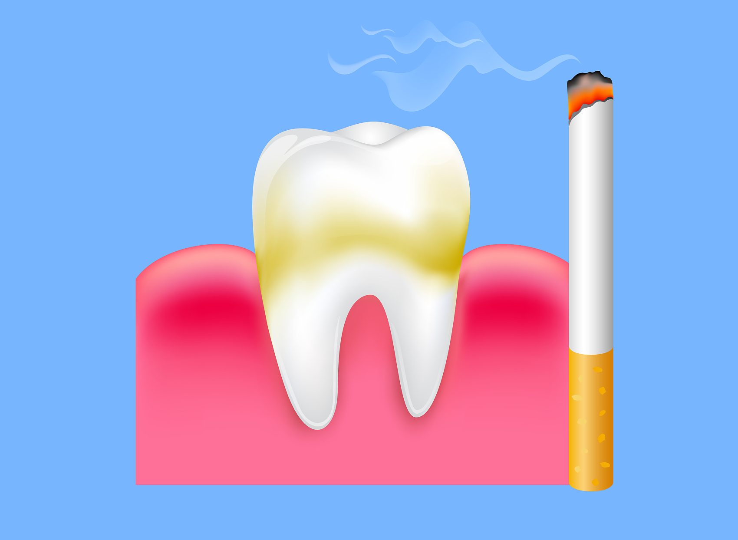
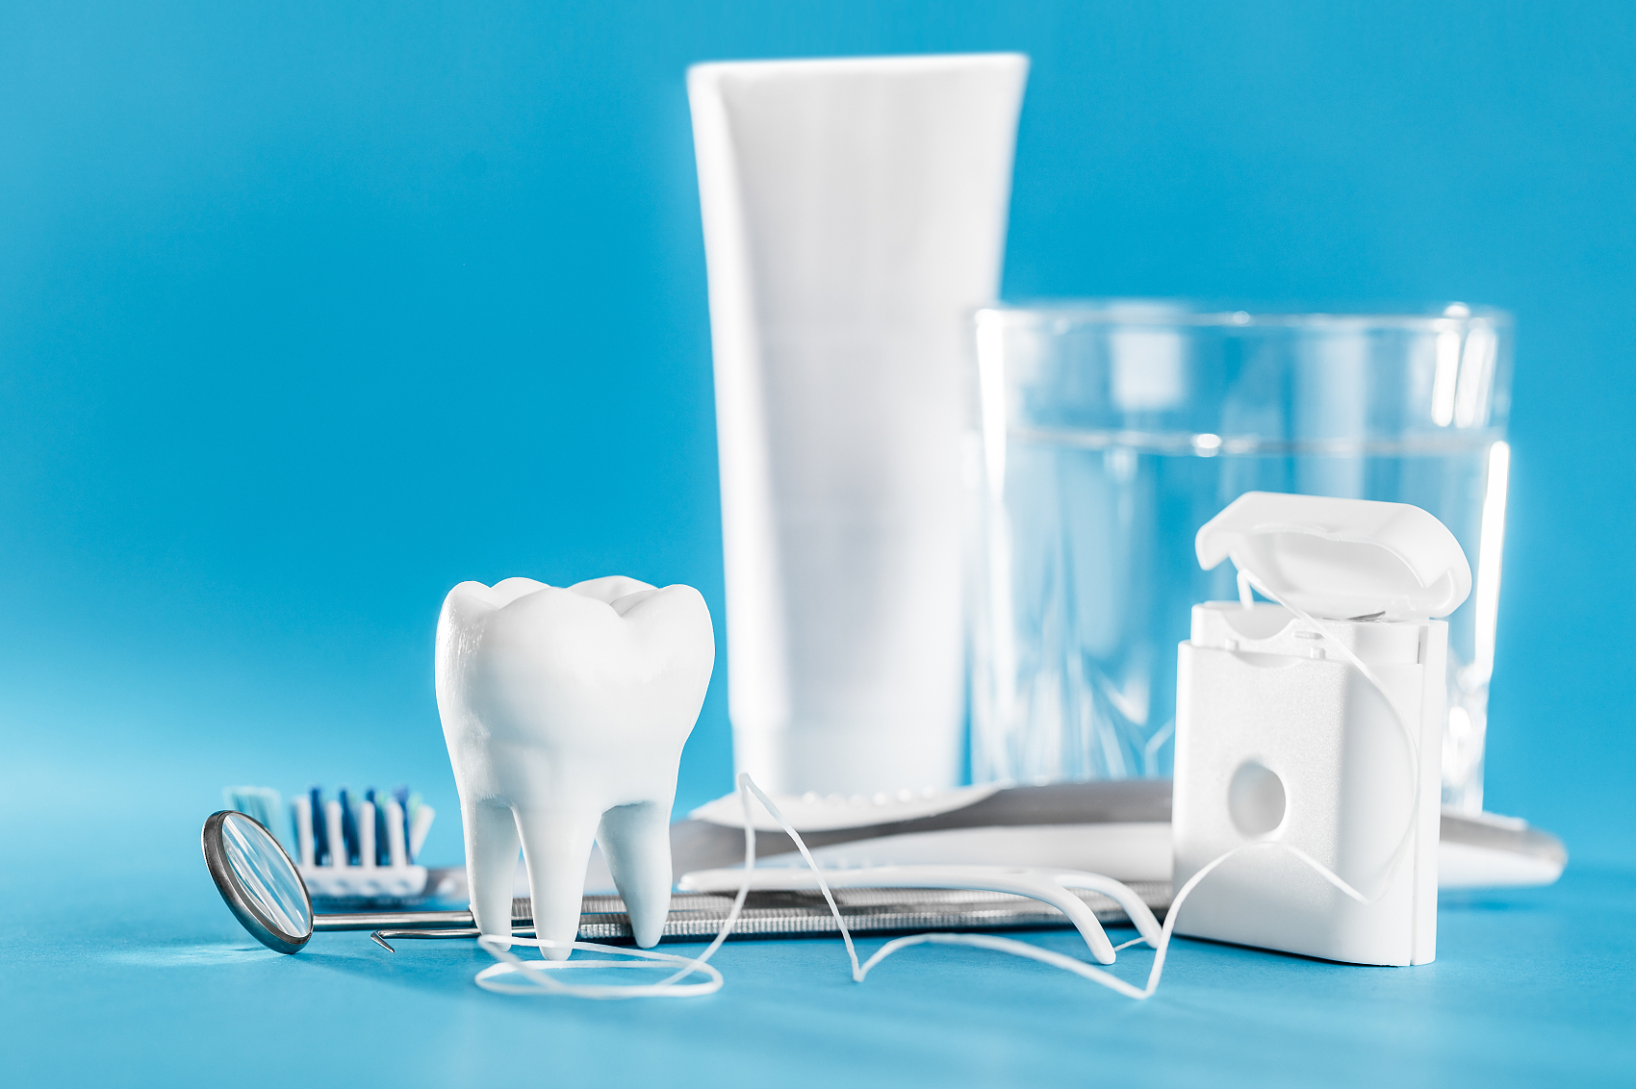
促进食欲
预防口腔疾病
通过清洁减少牙菌斑和牙石，预防牙周病，保持口腔健康，有助于正常进食。
清除口腔异味
改善味觉体验
定期清洁口腔可去除食物残渣和细菌，有效减少口臭，提升食欲。
清洁舌头和牙齿，使味蕾更敏感，增强食物的口感和味道，从而促进食欲。

Slide 7
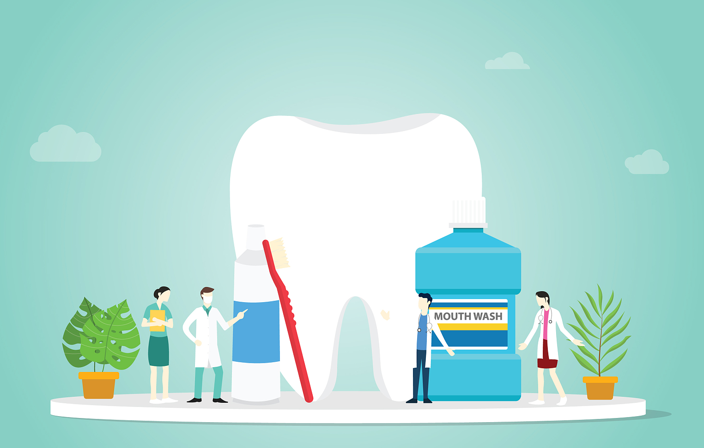
预防疾病
减少细菌滋生
口腔清洁可有效减少细菌滋生，预防牙周病和蛀牙等口腔疾病。
防止口臭
定期清洁口腔，可以去除食物残渣和牙菌斑，从而防止口臭，保持口腔卫生。

Slide 8
口腔清洁的注意事项
02

Slide 9
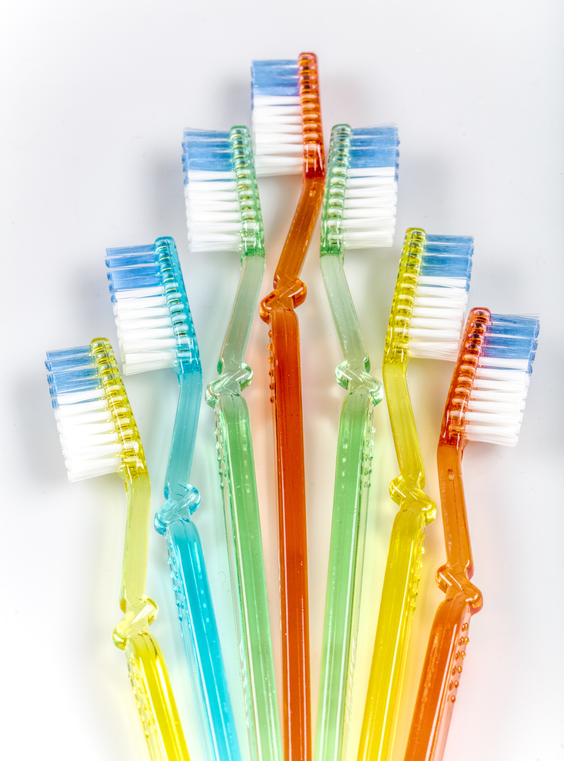
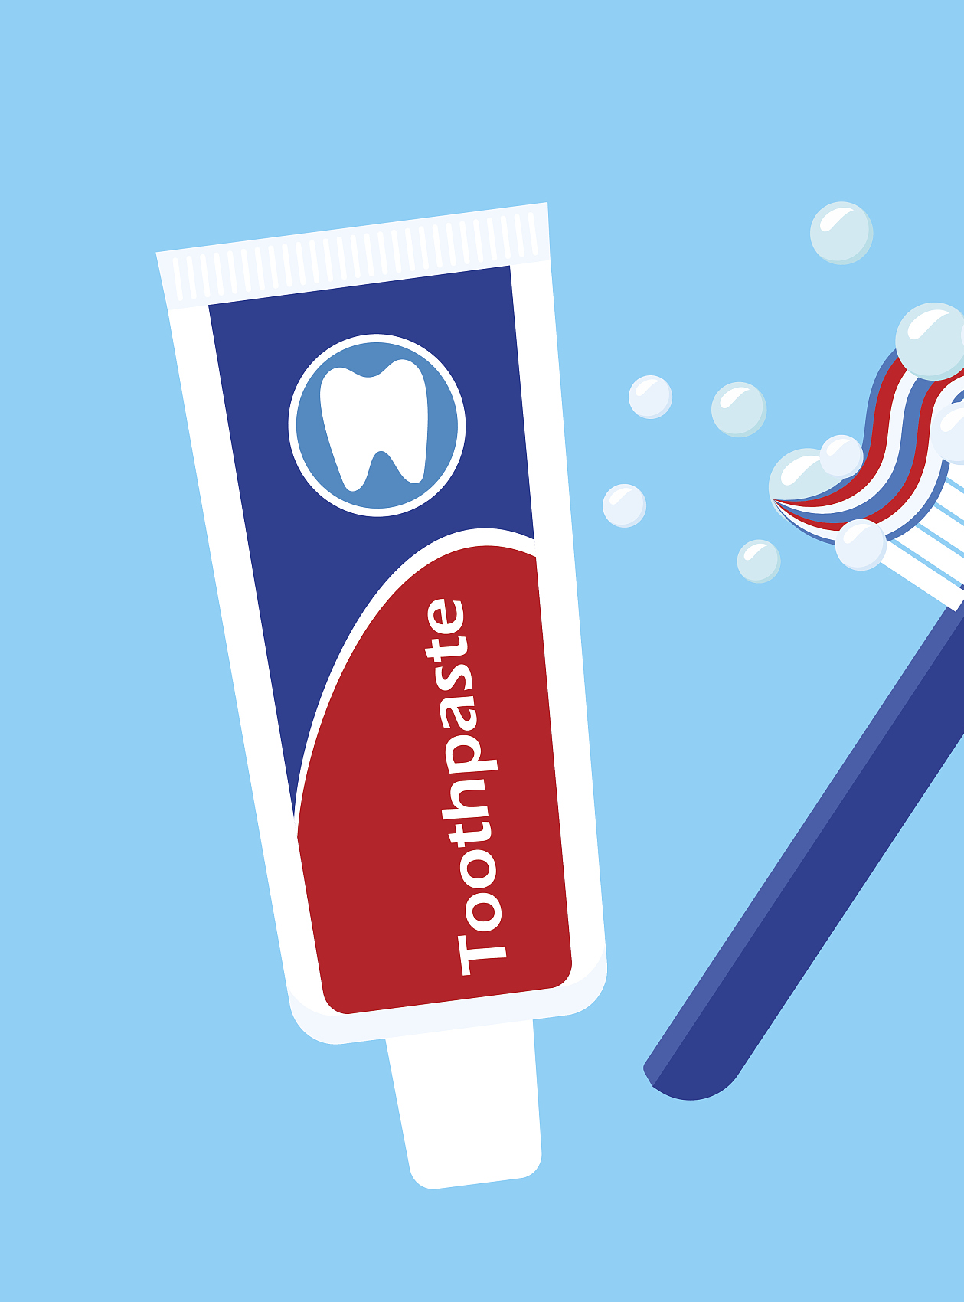
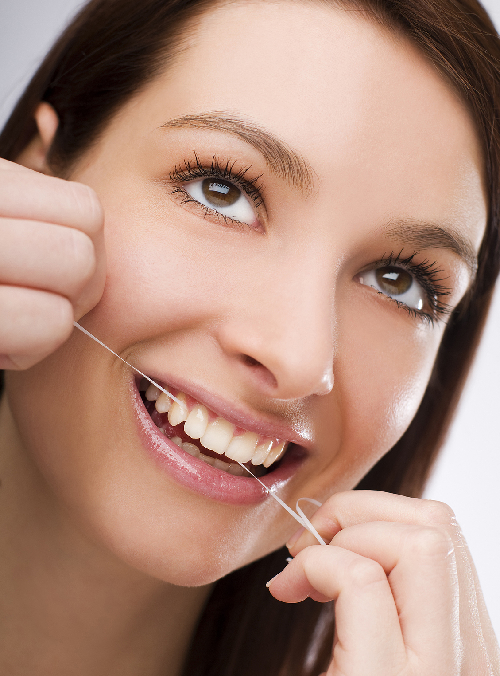
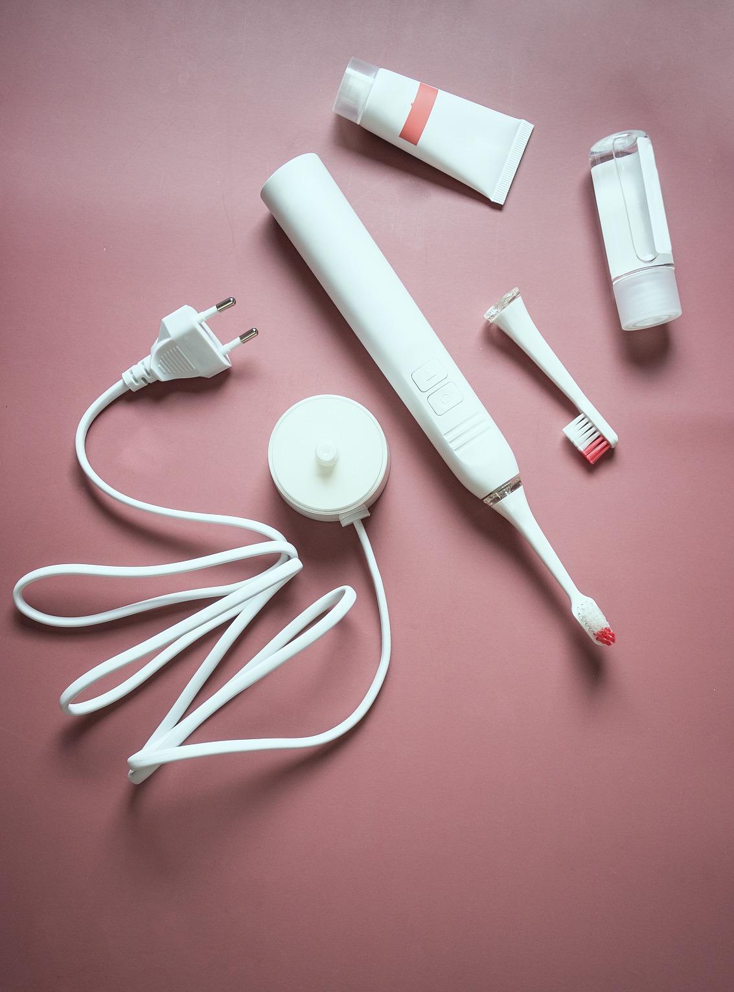
选择合适的工具
选择合适的牙刷
使用含氟牙膏
选择软毛牙刷，避免硬毛对牙龈和牙釉质造成损伤，确保清洁效果与舒适度。
含氟牙膏有助于强化牙齿表面，预防蛀牙，但需注意儿童使用量，避免氟中毒。
合理使用牙线
辅助清洁工具
牙线能有效清除牙缝中的食物残渣和牙菌斑，预防牙周病，但使用时需轻柔以免损伤牙龈。
使用牙缝刷、冲牙器等辅助工具，可以更深入清洁牙缝和牙周袋，提升口腔卫生水平。

Slide 10
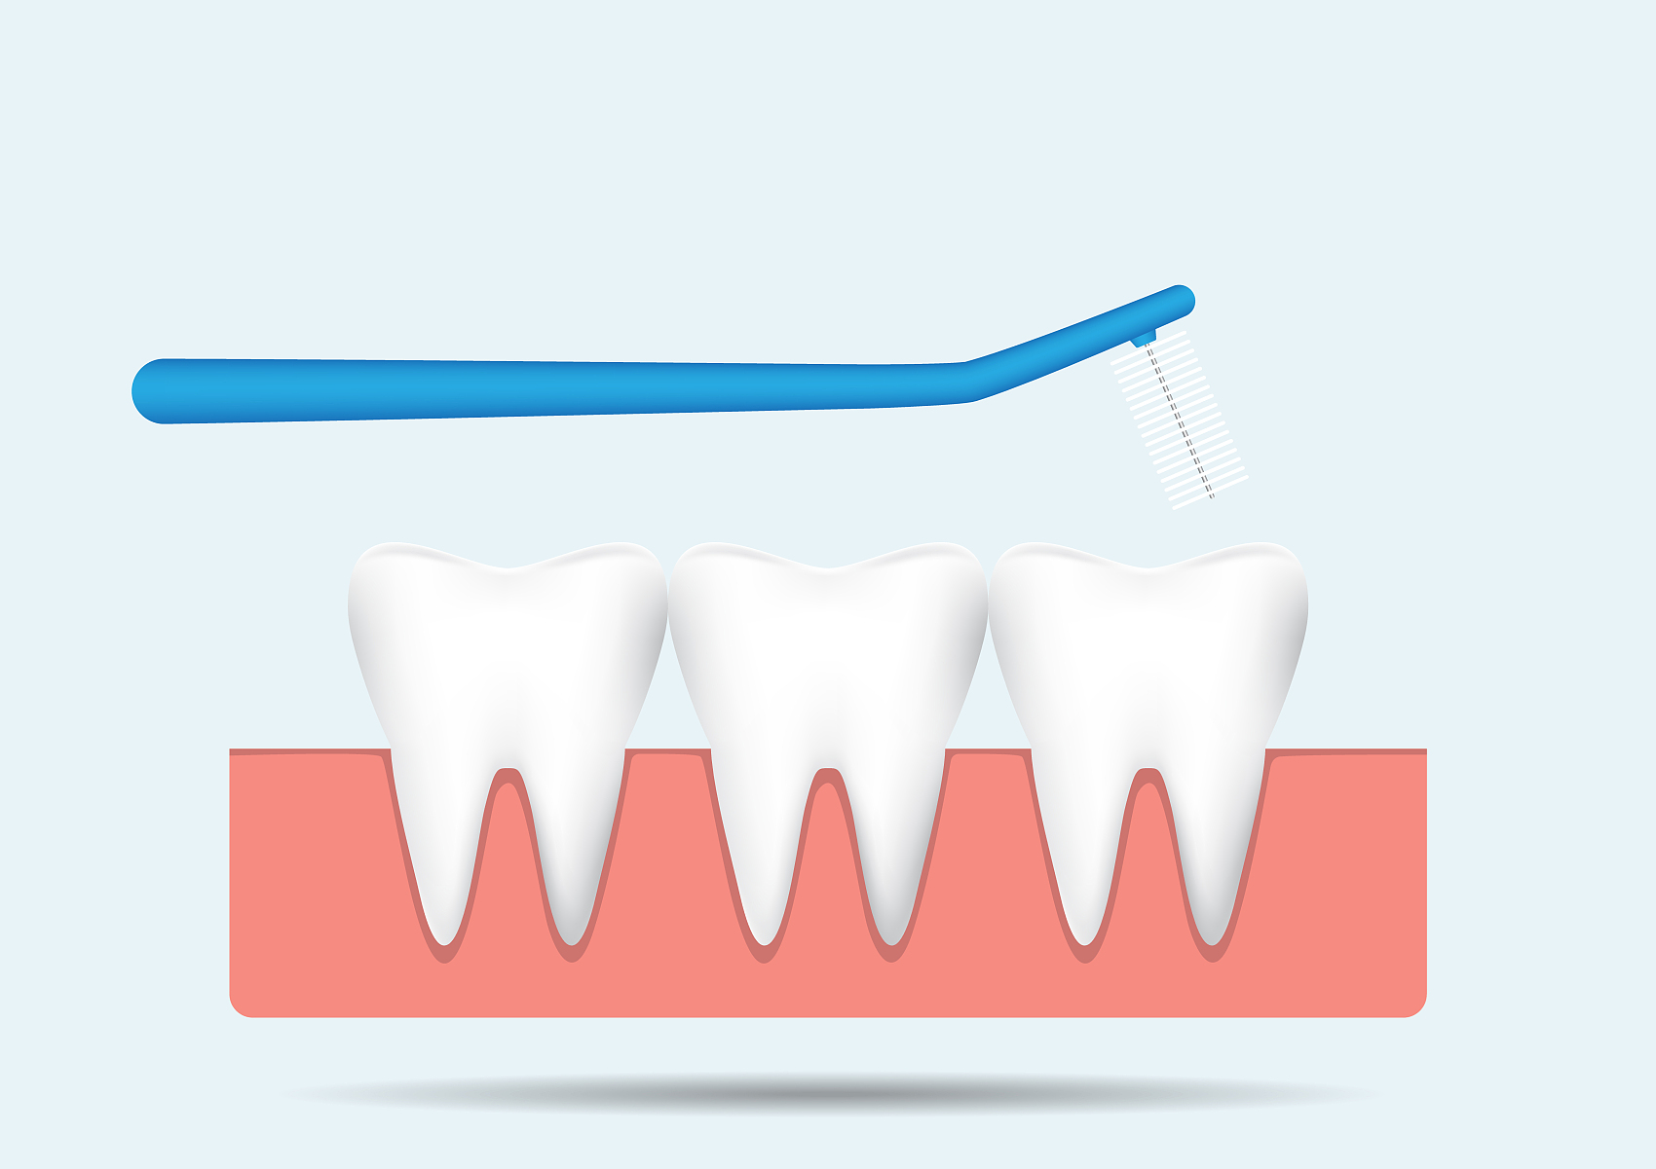
正确的刷牙方法
选择合适的牙刷
选择软毛牙刷，避免损伤牙龈和牙釉质，确保刷牙时的舒适度和清洁效果。
掌握正确的刷牙角度
刷牙时牙刷应与牙齿表面呈45度角，轻轻刷洗牙齿与牙龈交界处，有效去除牙菌斑。

Slide 11
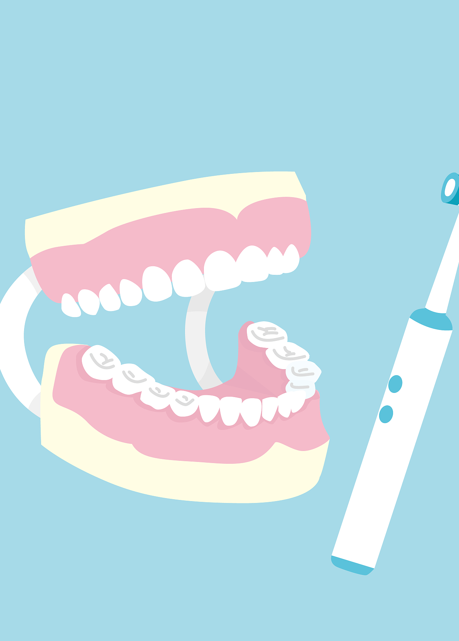
特殊情况下的口腔护理
佩戴口腔矫治器的护理
佩戴牙套或矫治器的患者需特别注意清洁，使用专用刷子和牙线，防止食物残留。
口腔手术后的护理
口腔手术后应遵循医嘱，使用抗菌漱口水，避免刷牙刺激伤口，促进愈合。
糖尿病患者的口腔护理
糖尿病患者由于免疫力较低，需更加注重口腔卫生，定期检查，预防感染。

Slide 12
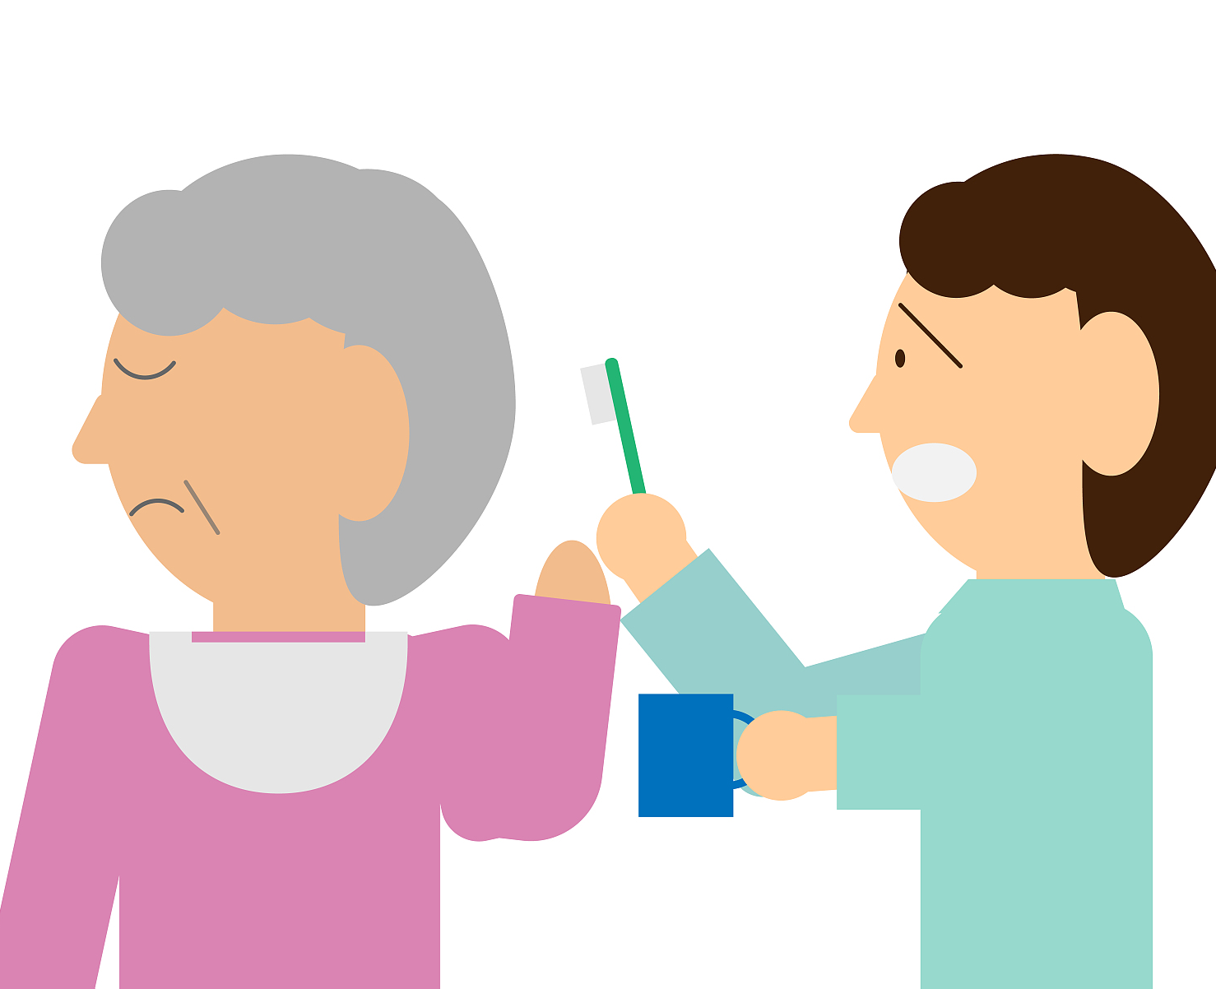
照护员的关怀与体贴
了解患者偏好
照护员应询问患者喜欢的口腔清洁方式，如软毛牙刷或漱口水，以提供个性化护理。
耐心沟通与指导
在进行口腔清洁时，照护员需耐心与患者沟通，指导正确的清洁方法，确保患者理解并能自我维护。

Slide 13
口腔照护操作方法
03

Slide 14
自理老年人的口腔清洁
选择合适的牙刷和牙膏
正确的刷牙技巧
老年人应选择软毛牙刷和含氟牙膏，以减少牙龈损伤和蛀牙风险。
采用巴氏刷牙法，轻柔地刷洗牙齿内外侧，确保清洁到位且不损伤牙龈。
使用牙线和牙缝刷
口腔冲洗的重要性
定期使用牙线和牙缝刷清理牙缝，预防牙周病和牙齿间隙的食物残留。
使用漱口水或清水进行口腔冲洗，帮助清除口腔内残留的食物颗粒和细菌。

Slide 15
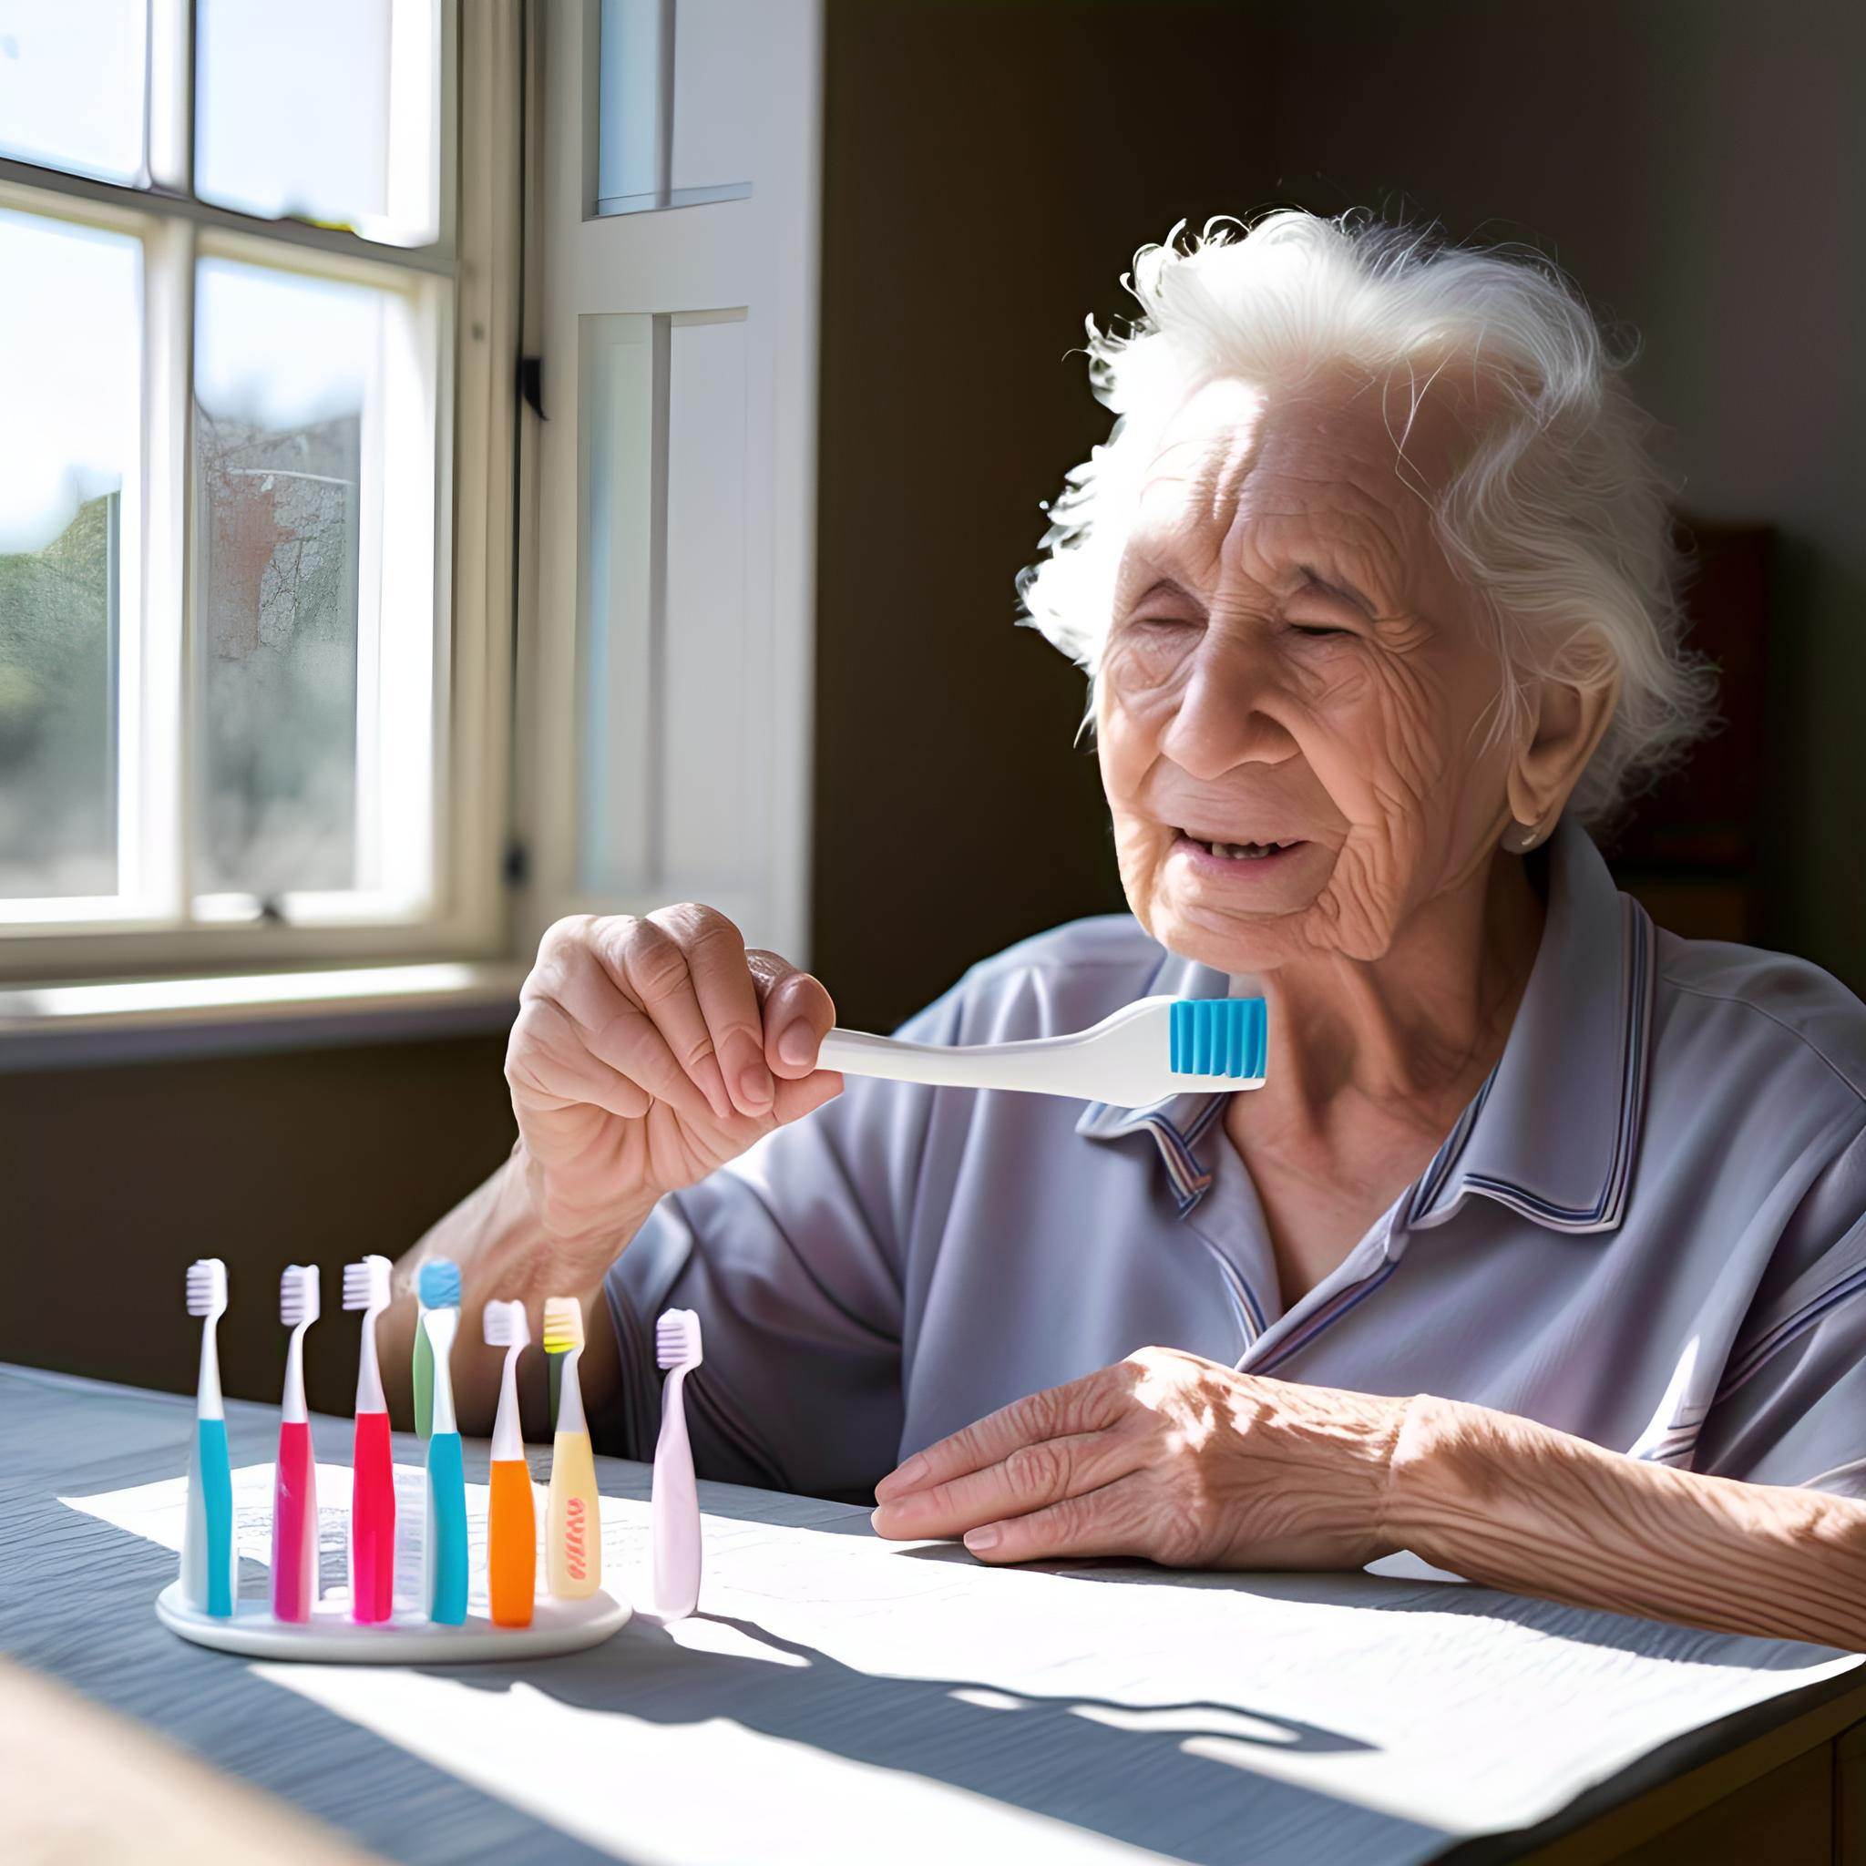
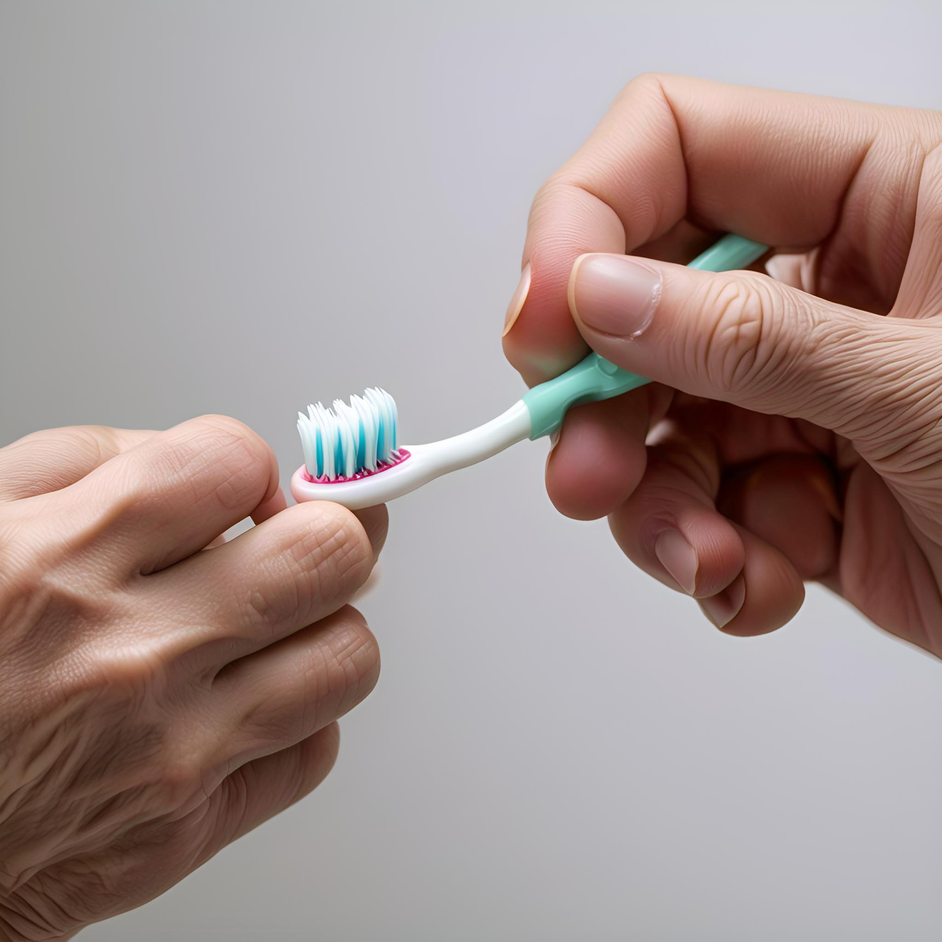
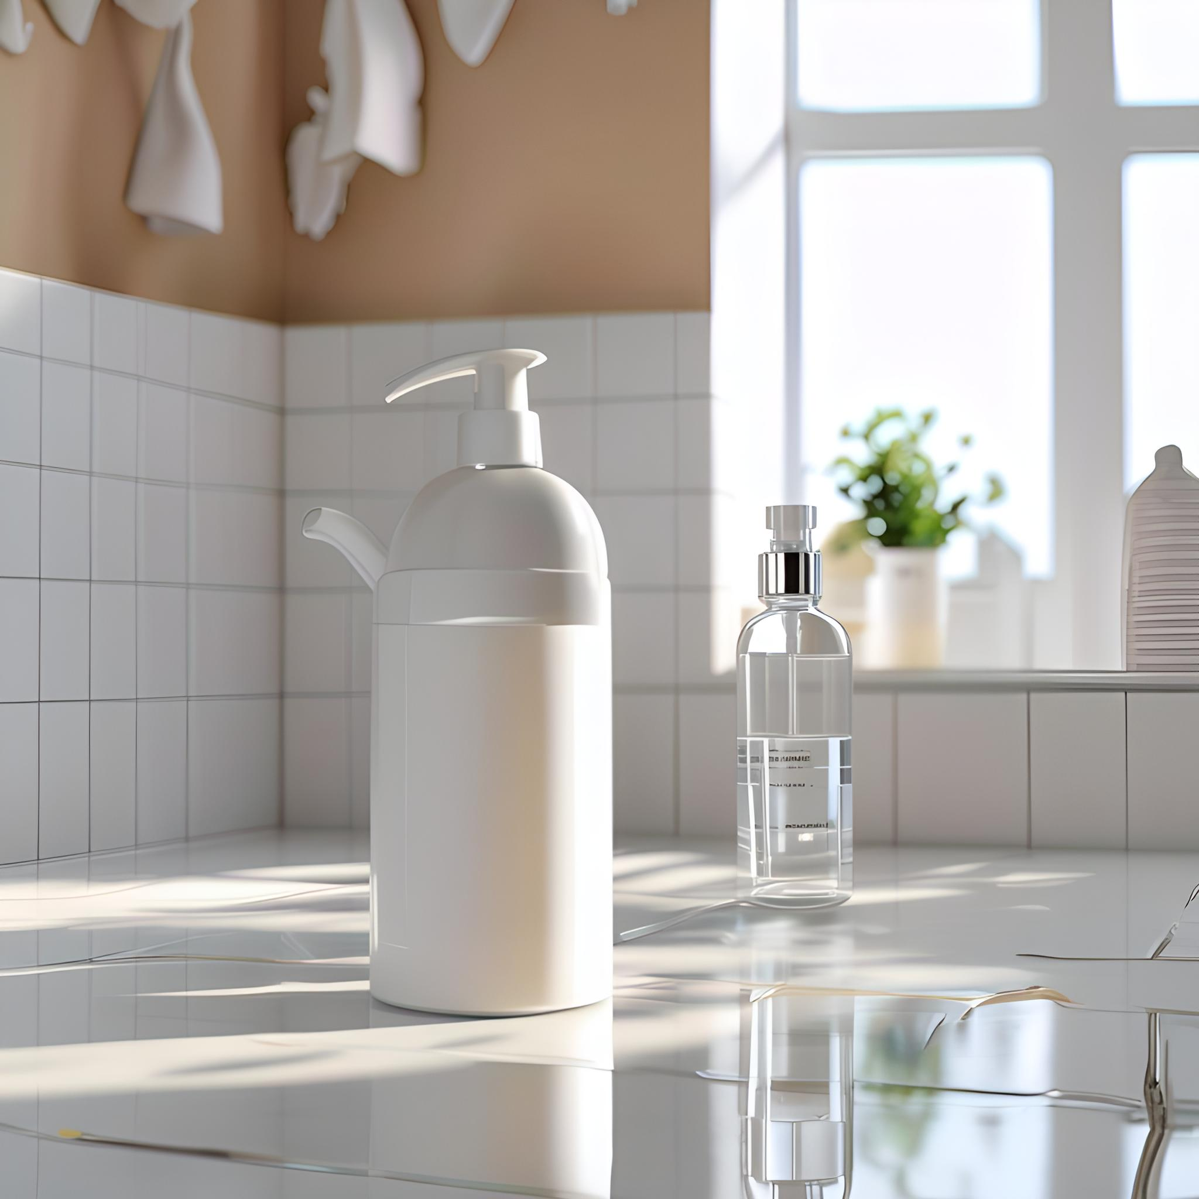
半自理老年人的口腔清洁
选择合适的口腔清洁工具
为半自理老年人选择软毛牙刷或电动牙刷，以减少口腔损伤风险。
采用正确的刷牙技巧
使用轻柔的圆周运动刷牙，避免用力过猛，确保清洁同时保护牙龈。
辅助使用口腔清洁液
使用口腔清洁液可以帮助杀灭细菌，减少老年人口腔异味和感染风险。

Slide 16
不能自理老年人的口腔清洁
使用口腔清洁辅助工具
专业口腔护理人员介入
对于不能自理的老年人，可使用电动牙刷、口腔冲洗器等辅助工具进行有效清洁。
定期由专业口腔护理人员进行口腔检查和清洁，预防口腔疾病，确保口腔卫生。

Slide 17
特殊情况下的口腔清洁
口腔手术后的清洁
佩戴口腔矫治器的清洁
术后患者应使用特制的软毛牙刷和温和的漱口水，避免刺激伤口，促进愈合。
佩戴牙套或矫治器的人需使用专用清洁工具，如牙间刷和冲牙器，保持口腔卫生。
长期卧床患者的口腔护理
糖尿病患者的口腔护理
长期卧床患者需定期进行口腔清洁，防止细菌滋生，减少感染风险。
糖尿病患者由于免疫功能下降，需特别注意口腔卫生，预防口腔并发症。

Slide 18
对老年人的关怀
04

Slide 19
关心老年人的感受
01
提供个性化口腔护理方案
针对老年人不同的口腔状况，定制个性化的口腔清洁计划，确保他们感到被重视。
02
使用易于操作的口腔护理工具
推荐使用适合老年人手部力量和灵活性的护理工具，如电动牙刷，减少使用难度。
03
开展口腔健康教育活动
定期举办口腔健康讲座，教育老年人如何正确刷牙和使用牙线，提高他们的口腔健康意识。

Slide 20
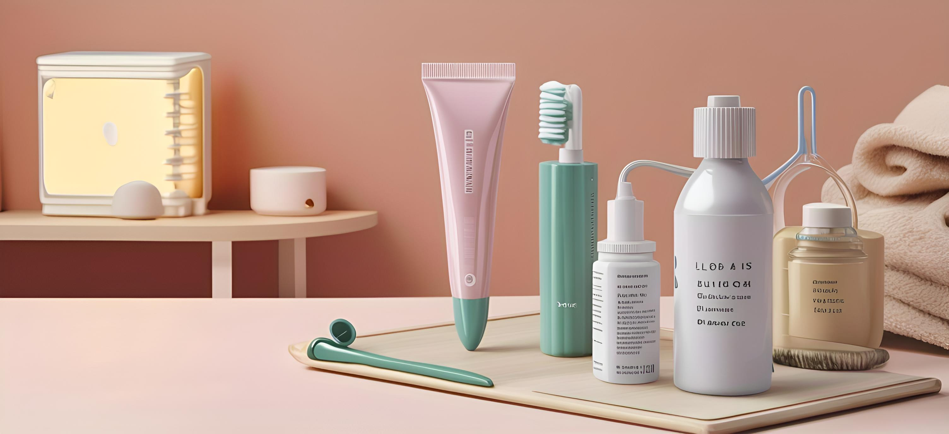
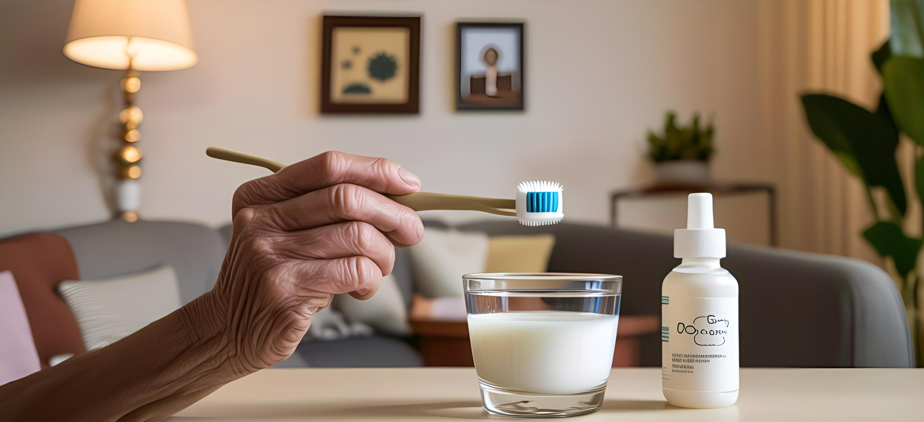
尊重老年人的意愿
个性化口腔护理计划
选择合适的口腔护理产品
根据老年人的健康状况和偏好，制定个性化的口腔护理方案，确保他们感到被尊重和理解。
为老年人选择易于使用且舒适的口腔护理产品，如软毛牙刷和无酒精漱口水，以尊重他们的使用习惯。

Slide 21
提供舒适的护理环境
01
优化照明设施
02
调整室内温度
使用柔和的灯光和可调节亮度的灯具，减少老年人视觉疲劳，营造温馨照护环境。
保持适宜的室内温度，避免过冷或过热，确保老年人在护理过程中感到舒适。
03
使用防滑地面材料
04
增设休息区域
铺设防滑地板或地毯，减少老年人跌倒风险，提供安全的行走环境。
设置舒适的休息座椅或躺椅，让老年人在护理间隙能够得到充分休息。

Slide 22
口腔健康的标准
05

Slide 23
牙齿数量的要求
成人牙齿数量标准
儿童牙齿替换期
牙齿缺失的影响
成年人应有32颗牙齿，包括28颗恒牙和4颗智齿，这是口腔健康的标志之一。
儿童在成长过程中，乳牙会逐渐脱落并被20颗恒牙替代，这是正常的牙齿发育过程。
牙齿缺失不仅影响咀嚼功能，还可能导致发音不清和面部形态改变，需及时修复。

Slide 24
牙齿健康的标准
无蛀牙和牙周病
良好的咀嚼功能
牙齿排列整齐
无异常牙齿磨损
牙齿无蛀洞，牙龈无红肿出血，是牙齿健康的基本标准。
牙齿能够正常咬合，咀嚼食物无疼痛，是牙齿健康的重要指标。
牙齿排列有序，无明显错颌畸形，有助于口腔卫生和美观。
牙齿表面无过度磨损，无敏感症状，表明牙齿健康状况良好。

Slide 25
保持口腔健康的方法
06

Slide 26
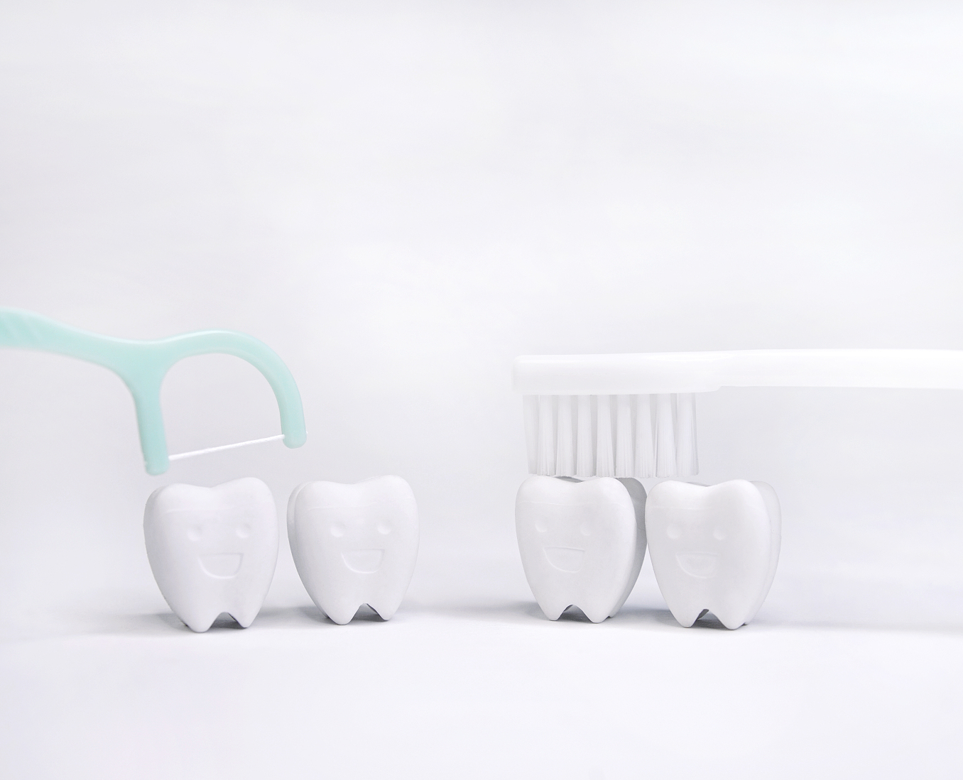
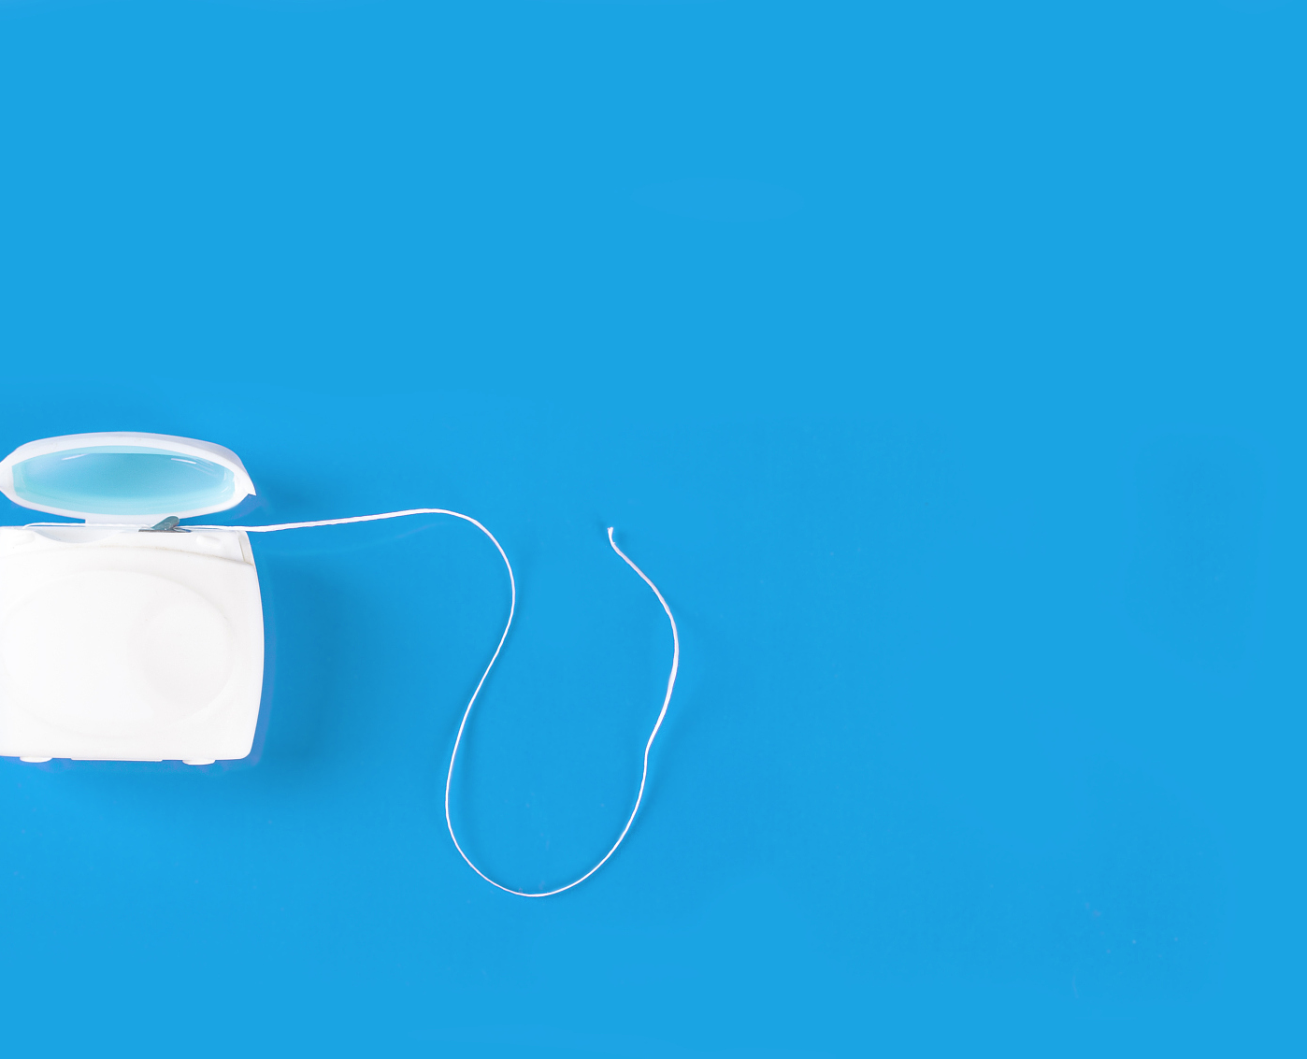
日常口腔清洁
正确刷牙技巧
使用巴氏刷牙法，每天早晚各刷牙一次，确保牙齿的每个面都得到清洁。
使用牙线
每天至少使用一次牙线，清除牙缝中的食物残渣和牙菌斑，预防牙周病。

Slide 27
定期口腔检查
01
02
03
04
专业清洁
早期诊断
个性化护理建议
口腔健康教育
定期到牙科诊所进行专业清洁，去除牙结石和牙菌斑，预防牙周病。
通过定期检查，早期发现口腔疾病，如龋齿和牙龈炎，及时治疗。
牙医根据个人口腔状况提供定制化的护理建议，如正确的刷牙方法和使用牙线。
定期检查时，牙医会提供口腔健康教育，增强个人口腔保健意识和知识。

Slide 28
改善生活习惯
合理饮食
定期口腔检查
戒烟限酒
避免过多摄入糖分和酸性食物，多吃蔬菜水果，减少牙齿腐蚀和牙龈问题。
每半年至一年进行一次专业口腔检查，及时发现并处理口腔问题。
吸烟和过量饮酒会增加口腔疾病风险，戒烟限酒有助于维护口腔健康。

Slide 29
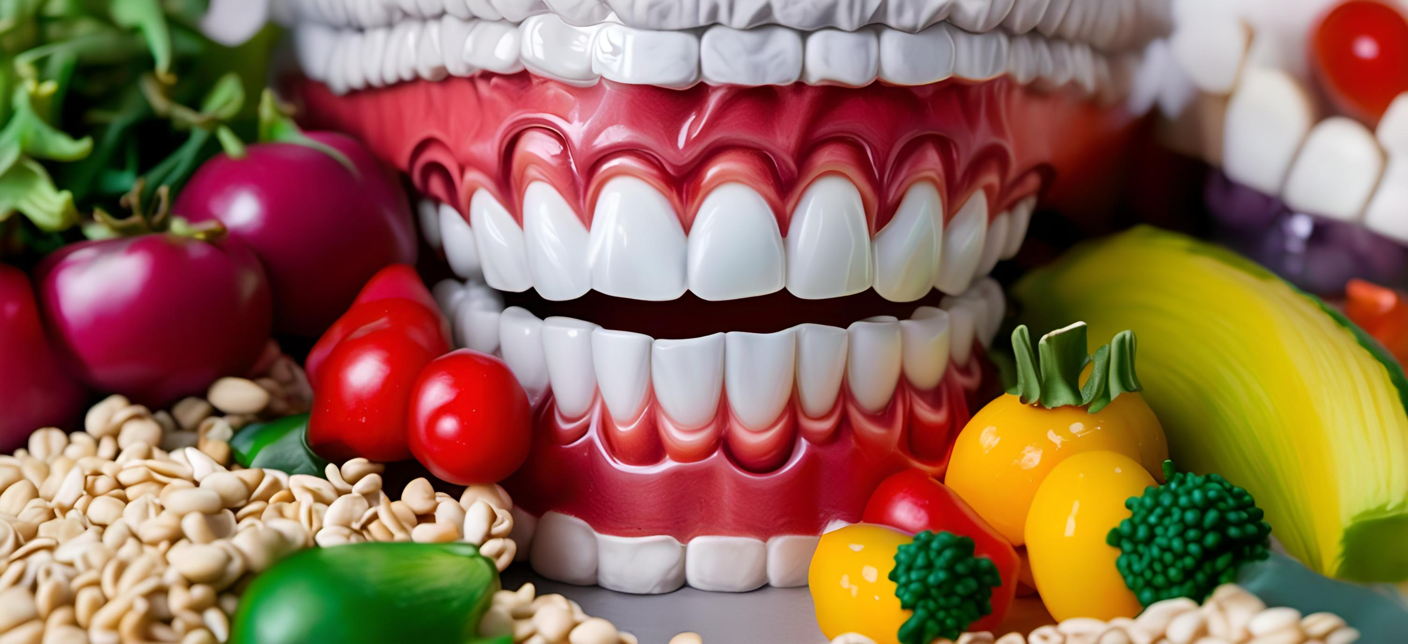
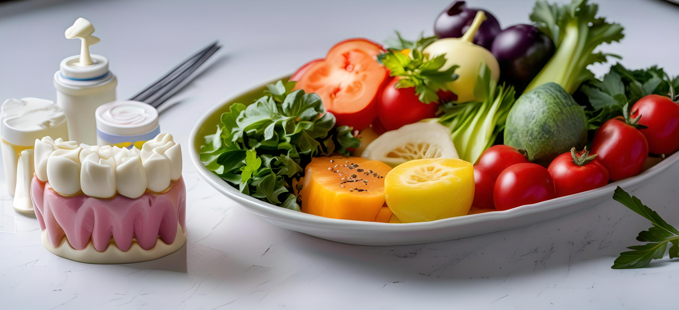
合理饮食与营养补充
均衡摄入各类营养素
限制糖分和酸性食物摄入
合理饮食应包括足够的蛋白质、维生素和矿物质，以维护口腔黏膜和牙齿健康。
减少糖分和酸性食物的摄入量，可以降低蛀牙和牙齿侵蚀的风险，保护口腔健康。

Slide 30
谢谢
THE END

